Slide 1
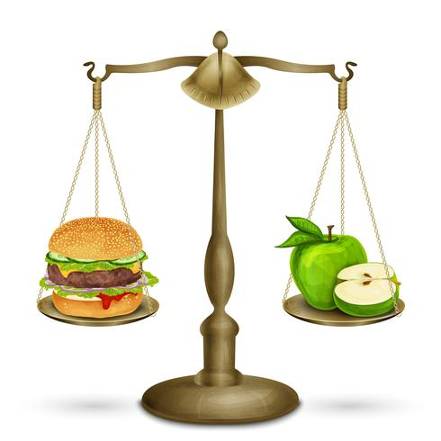
LE MISURE DI MASSA
CLASSI III MATEMATICA/TECNOLOGIA
Doc. Vitale Raffaella

Slide 2
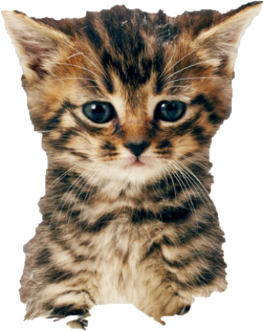
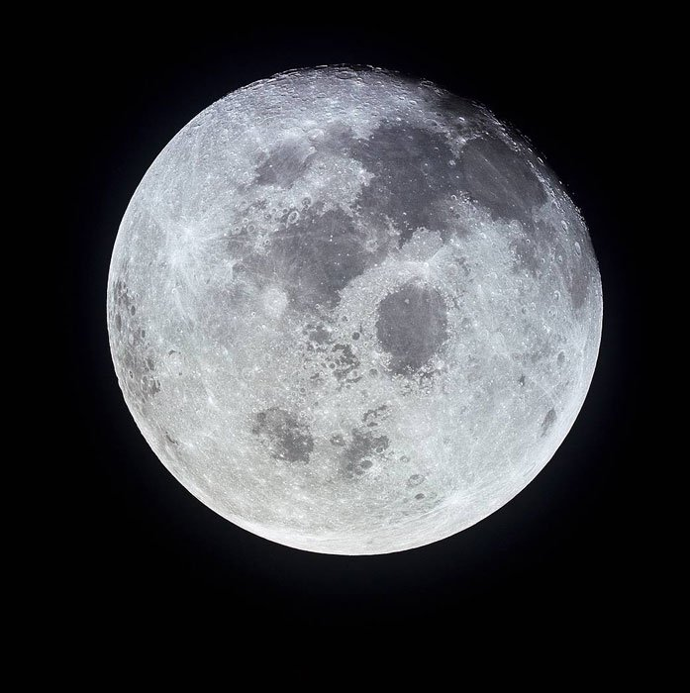
LE MISURE DI MASSA
Nel linguaggio comune massa e peso vengono confusi e per entrambi viene utilizzato il chilogrammo (kg) come unità di misura, questo però è un errore, perché:
La massa è la quantità di materia di cui è composto un corpo.
Il peso, invece, è la forza che attrae un corpo verso il centro della Terra. L’ attrazione che determina il peso è la forza di gravità.
Ne risulta che la massa di un corpo è costante, mentre il suo peso varia a seconda del luogo in cui viene misurato.

Slide 3
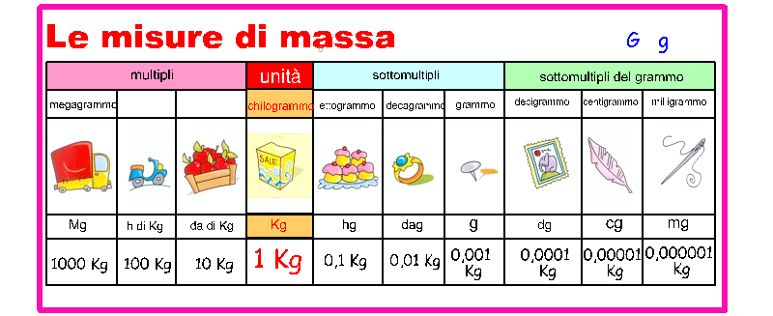
L’unità di misura fondamentale della massa, stabilita dal Sistema Internazionale delle grandezze, è il chilogrammo; il suo simbolo ( o marca ) è kg.
Anche il chilogrammo ha multipli e sottomultipli.

Slide 4
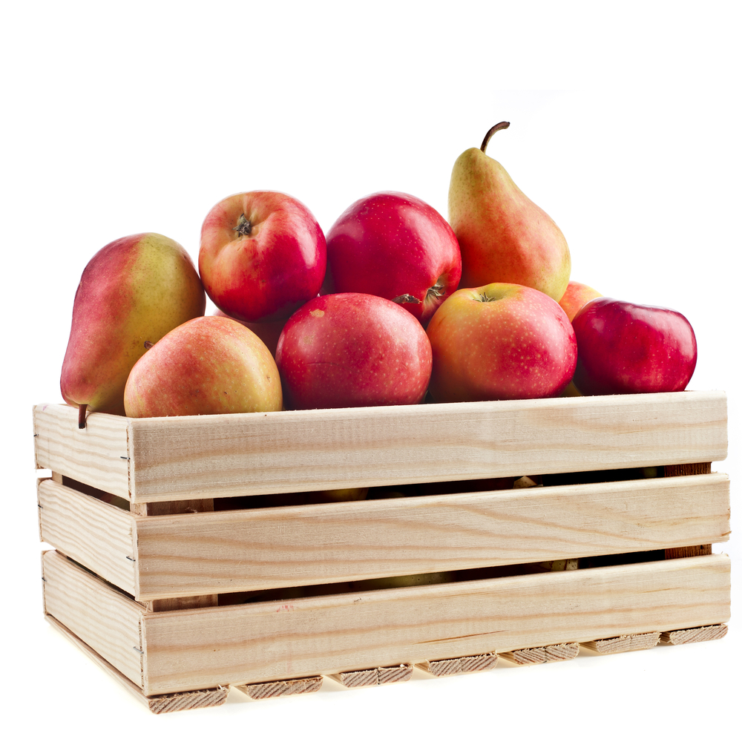
I multipli del chilogrammo.
Non sono previsti simboli per indicare 10 kg e 100 kg.
Una decina di chilogrammi equivale a 10 kg.
Un centinaio di chili equivale a 100kg

Slide 5
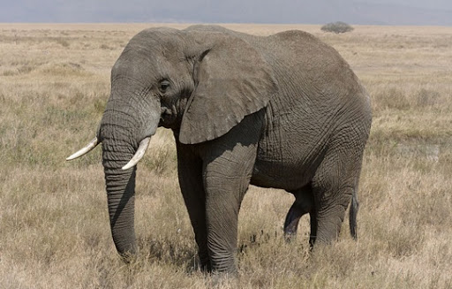
Per misurare grandi pesi si usa il Megagrammo o tonnellata che equivale a 1000 chilogrammi; la sua marca è Mg.

Slide 6
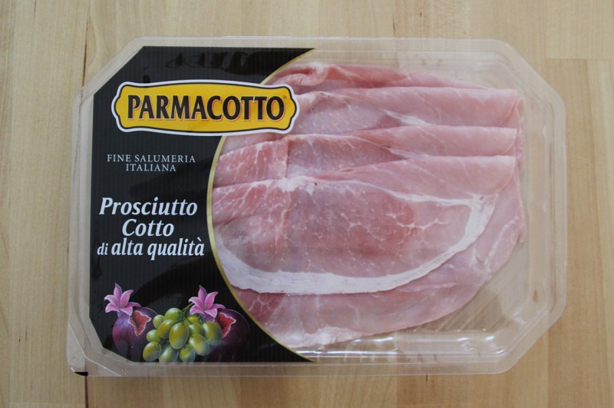
Per pesare oggetti leggeri usiamo i sottomultipli del chilogrammo che sono: l’ettogrammo, il decagrammo e il grammo.
L’ettogrammo è un decimo del chilogrammo, la marca è hg
Il decagrammo è la centesima parte del chilogrammo, la marca è dag

Slide 7
Il grammo è la millesima parte del chilogrammo, la marca è g.
Con i grammi si misurano materiali preziosi, come l’oro e l’argento.
Esistono pesi ancora più leggeri!!! Servono per pesare oggetti minuscoli e quantità piccolissime di sostanze: sono i sottomultipli del grammo.
Il decigrammo è la decima parte del grammo e si indica con la marca dg.

Slide 8
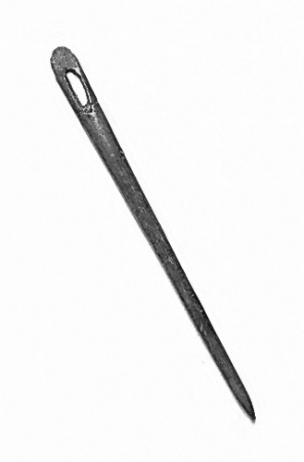
Il centigrammo è la centesima parte del grammo e si indica con la marca cg.
Il milligrammo è la millesima parte del grammo e si indica con la marca mg.

Slide 9
Guardiamo il video per ripetere le misure di massa.

Slide 10
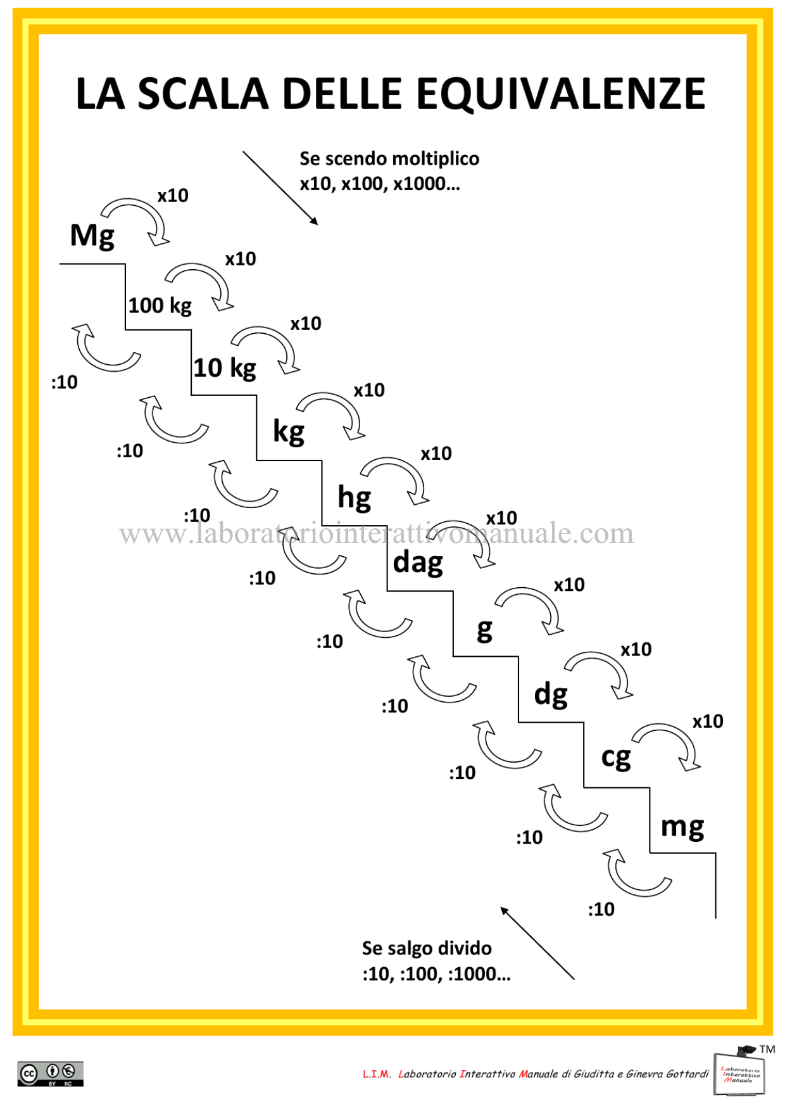
RICORDA
Quando passi da una unità di misura più grande a una più piccola, moltiplichi x 10 – 100 – 1000 aggiungendo gli zeri o spostando la virgola quando serve verso destra.
Quando passi da una unità di misura più piccola a una più grande, dividi x 10 – 100 – 1000 togliendo gli zeri o aggiungendo la virgola quando serve verso sinistra.

Slide 11
Guarda il video sulle equivalenze.

Slide 12
TECNOLOGIA
ADESSO COSTRUITE UNA BILANCIA GUARDANDO IL VIDEO TUTORIAL
BUON DIVERTIMENTO!

Slide 13
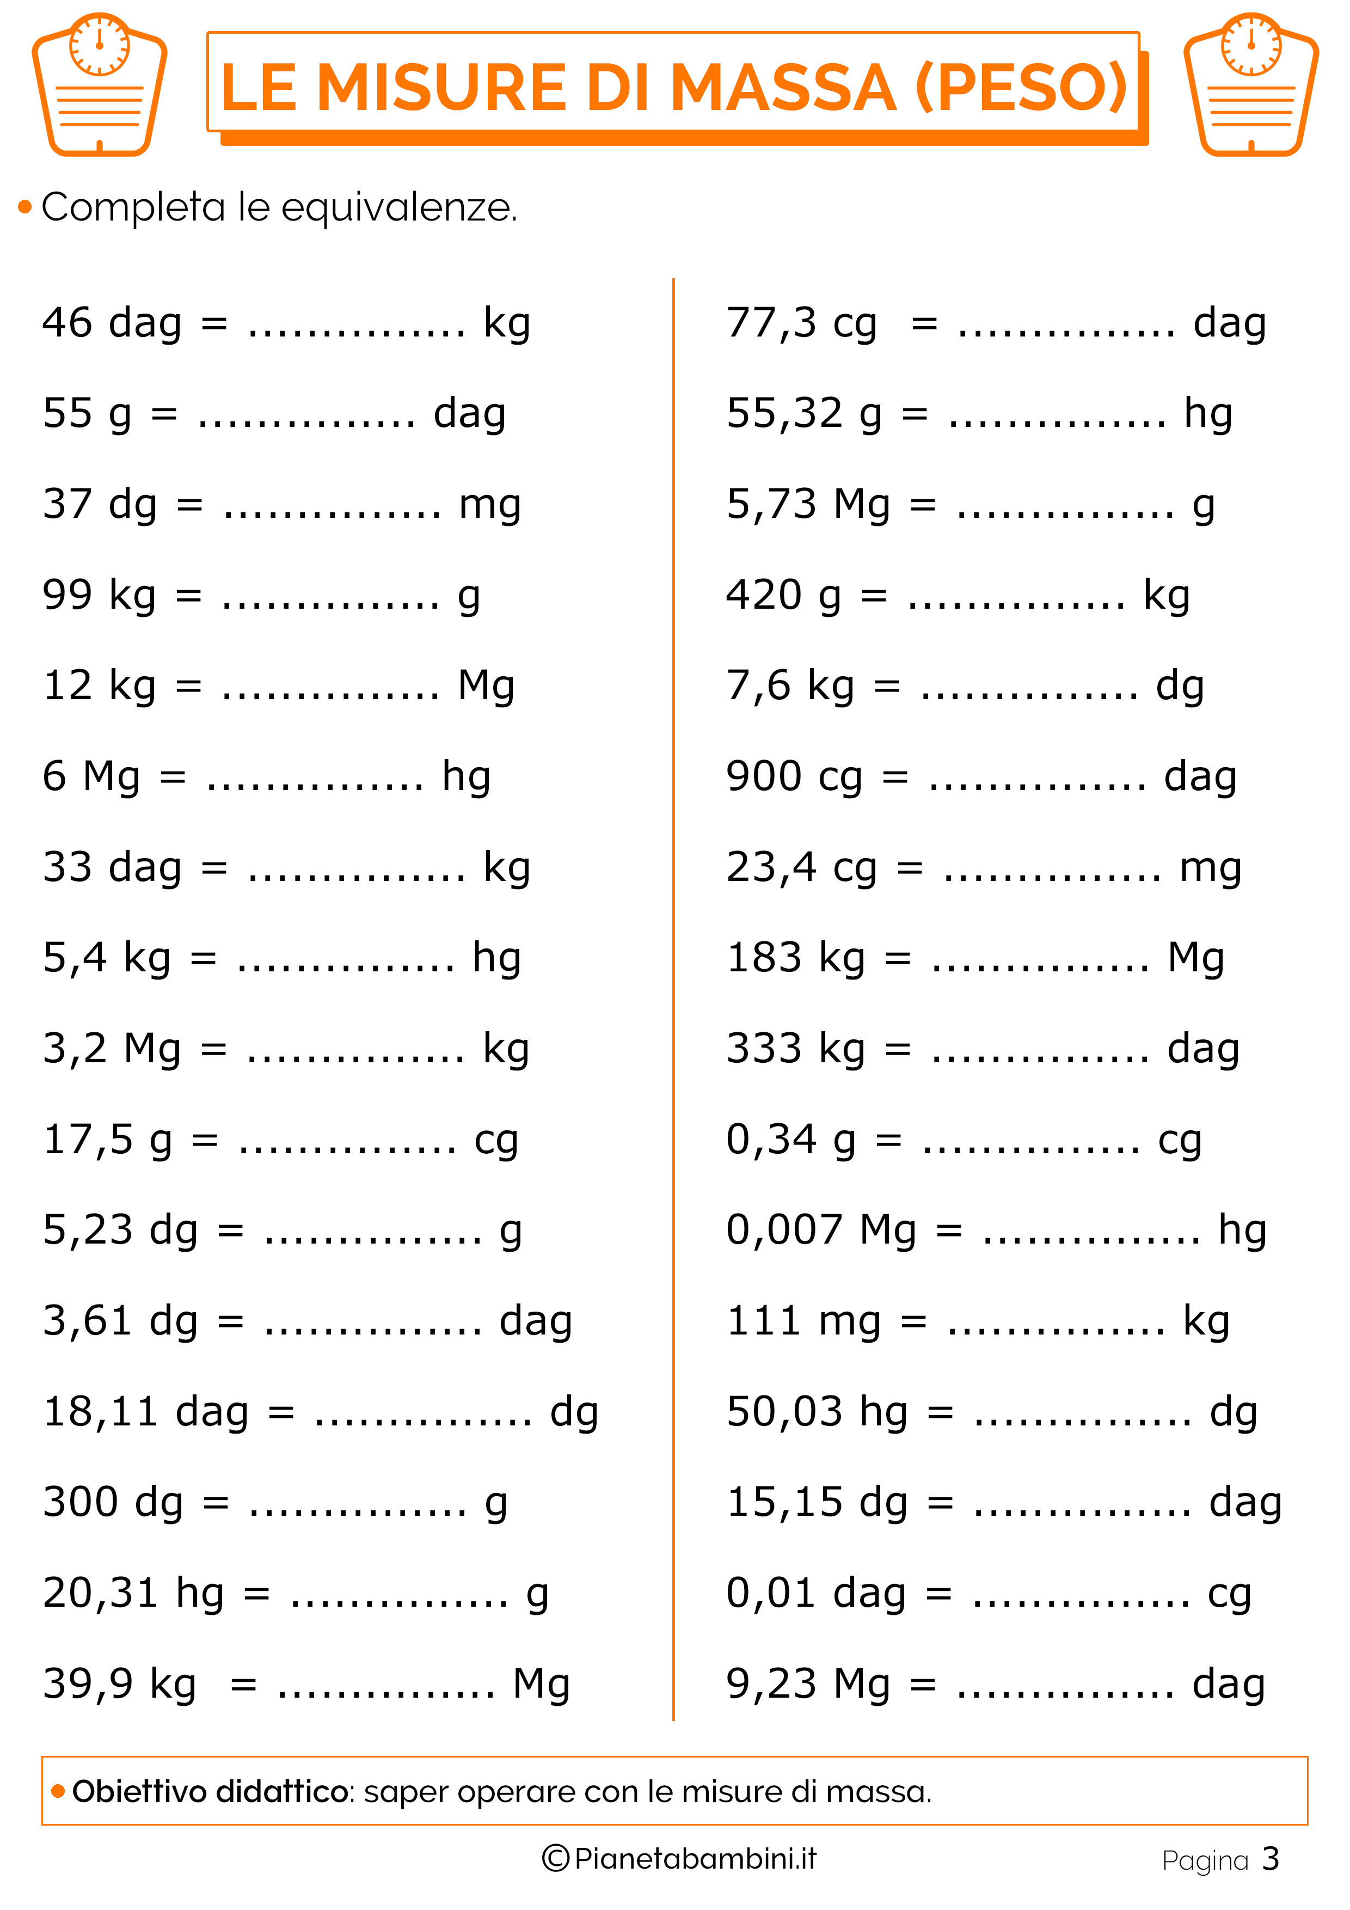
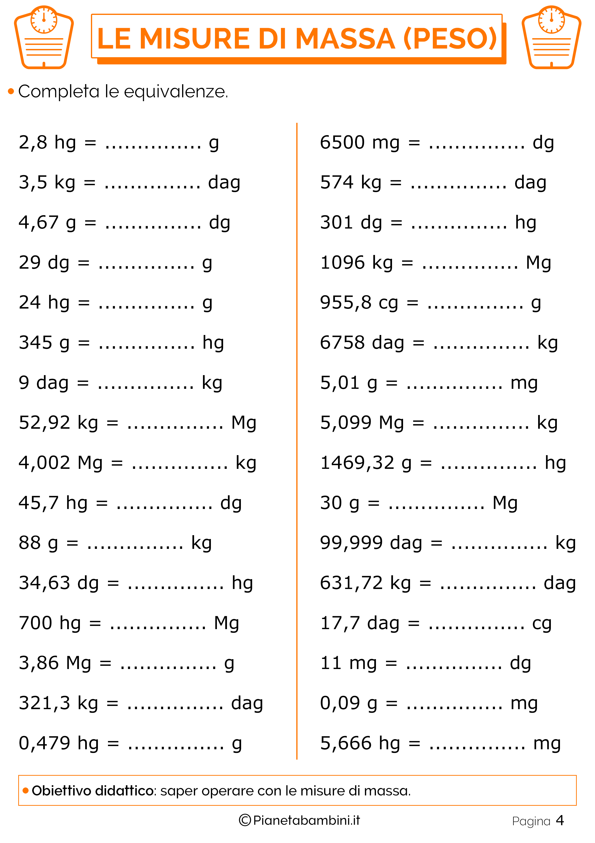
Ora esercitatevi: completate le schede ed approfondite sul libro a pag. 78 – 79 - 80
BUON LAVORO!

